Slide 1

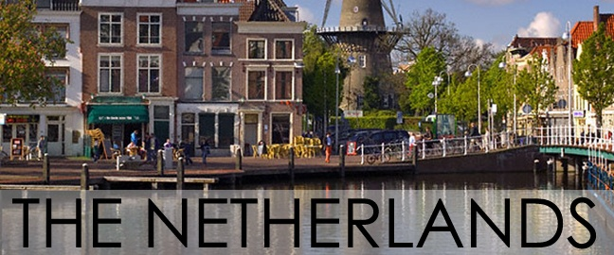
in

Slide 2
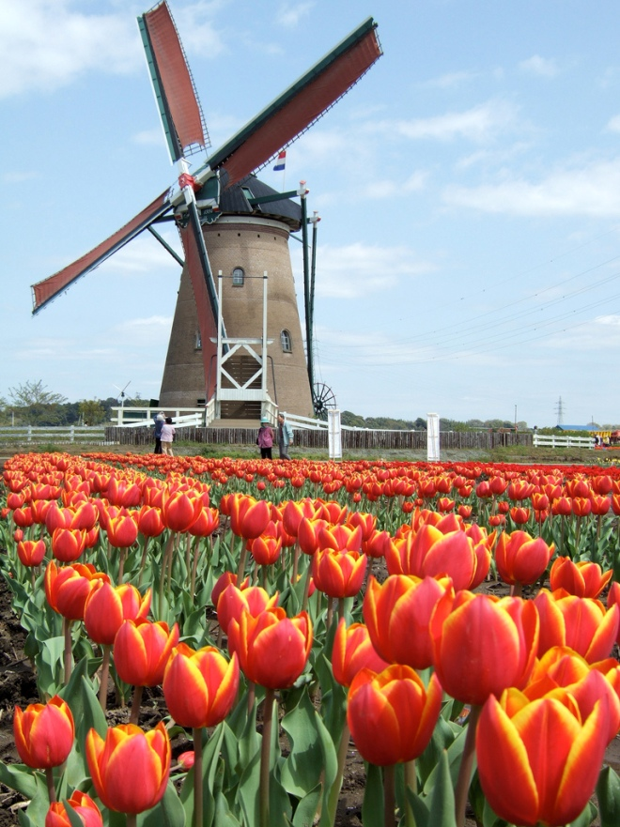
Нідерланди
(дамба на річці Амстел)
Нідерланди - прекрасна квітка Північної Європи, чудова країна тюльпанів і вітряків. Ця невелика країна схожа на вишукану музичну шкатулку, яка зачаровує кожного, хто приїжджає з нею познайомитися. Завдяки працьовитості, дбайливого ставлення до природи і своїм досягненням, жителі Нідерландів примудрилися перетворити своє маленьке королівство в неймовірно красивий край.
Про Нідерланди сказано багато захоплюючих слів - і повторювати їх не має сенсу, краще один раз приїхати сюди ... для того, щоб неодноразово повертатися знову і знову!

Slide 3
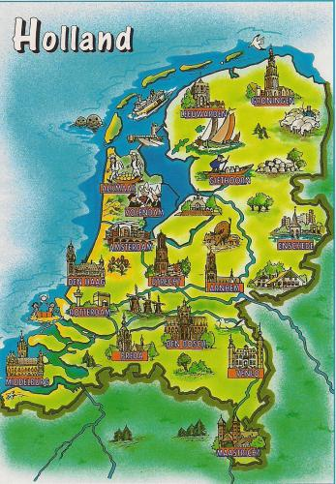
Нідерланди, офіційно Королівство Нідерландів - країна на заході Європи на березі Північного моря.
Столиця – Амстердам
Офіційна мова – нідерландська
Президент – Віллем – Олександр(з 2013 року),до цього була його бабуся- королева Беатрікс.
Форма державного устрою – конституційна монархія.
Валюта – євро
Королівство Нідерландів складається з 12 провінцій.
За конституцією головне місто країни —Амстердам, проте парламент, уряд країни та посольства містяться в Гаазі.

Slide 4
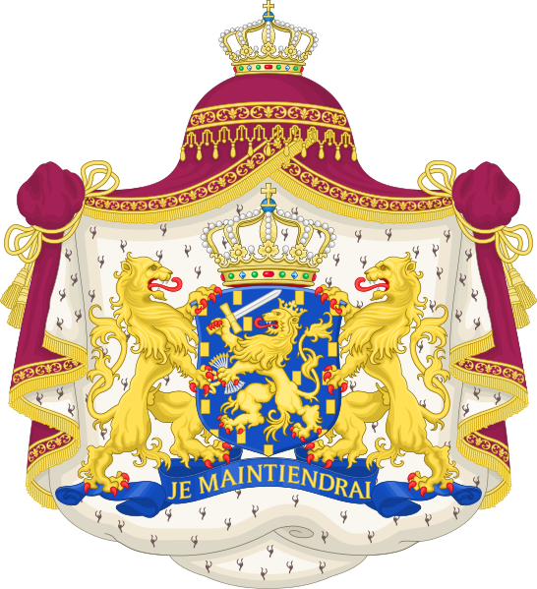
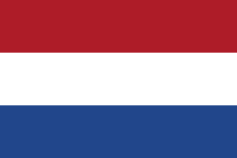
Девіз країни: Je Maintiendrai
(«Я вдержу»)
Прапор Нідерландів
Герб Нідерландів

Slide 5
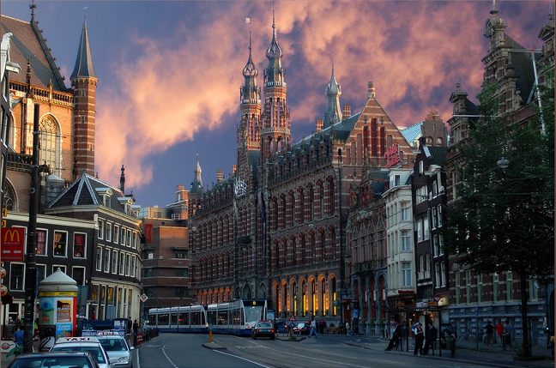
Амстердам
Амстердам — культурний центр світового рівня. Тут працюють музеї світового значення, провідні національні установи виконавських мистецтв (театр, опера, класична музика), численні заклади сучасної маскультури і дозвілля— кінотеатри, нічні клуби тощо.

Slide 6
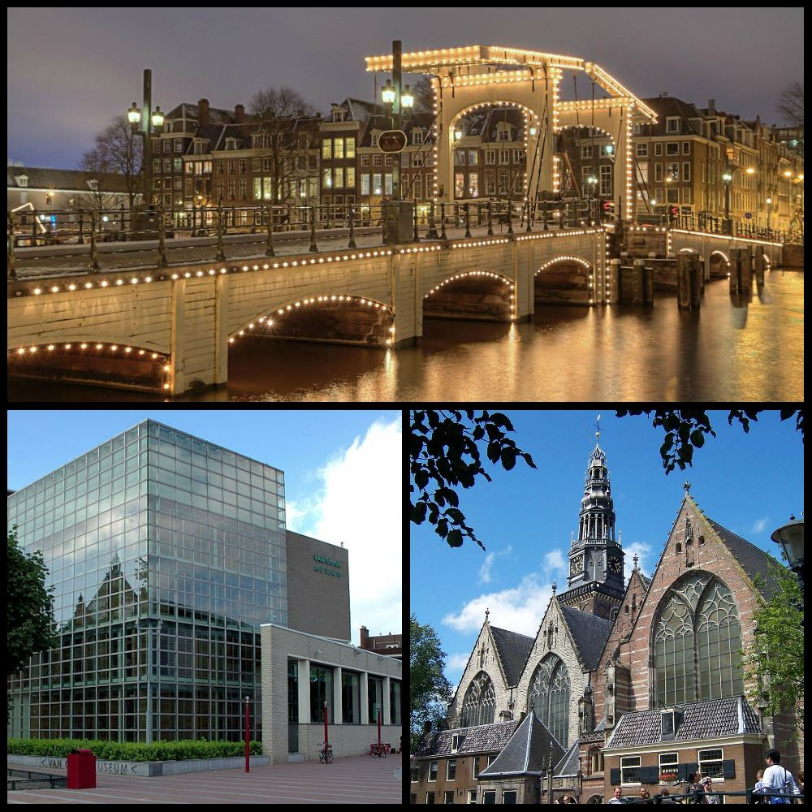

Slide 7
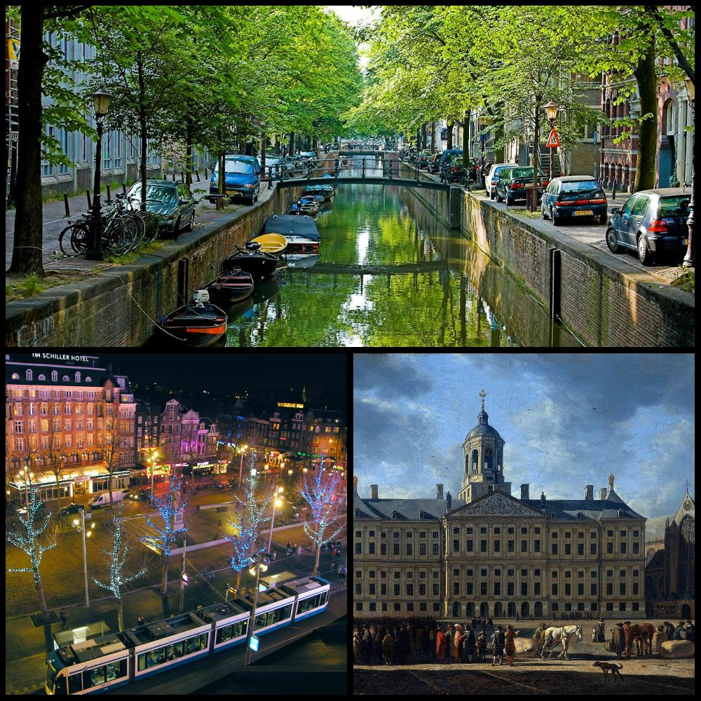

Slide 8
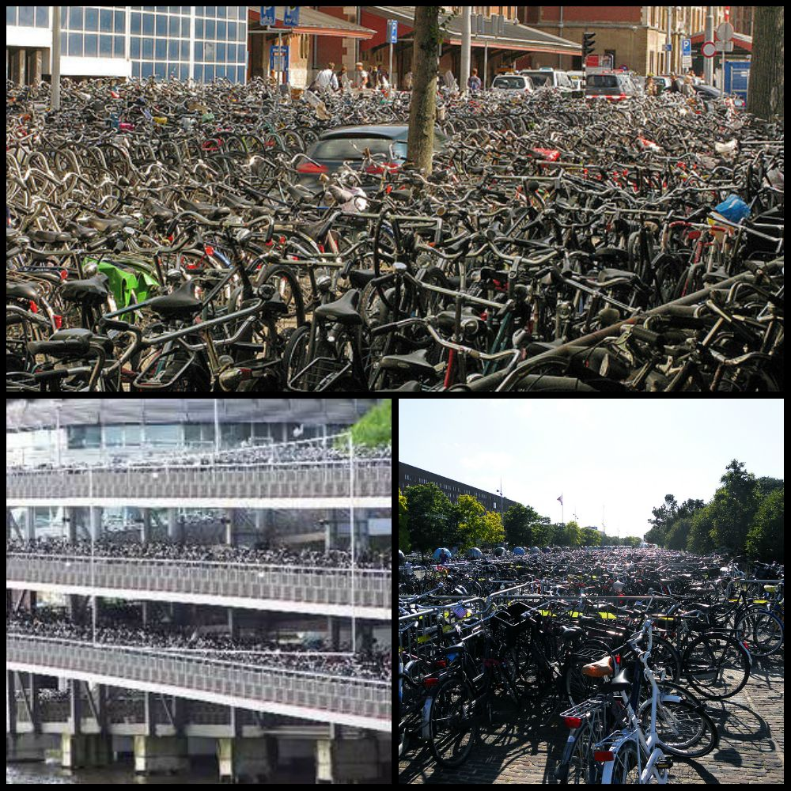
Амстердам - країна велосипедів.
В країні проживає 16 млн людей, а велосипедів тут аж 20 млн.На велосипедах їздять всі: діти, дорослі, жінки і чоловіки похилого віку.

Slide 9
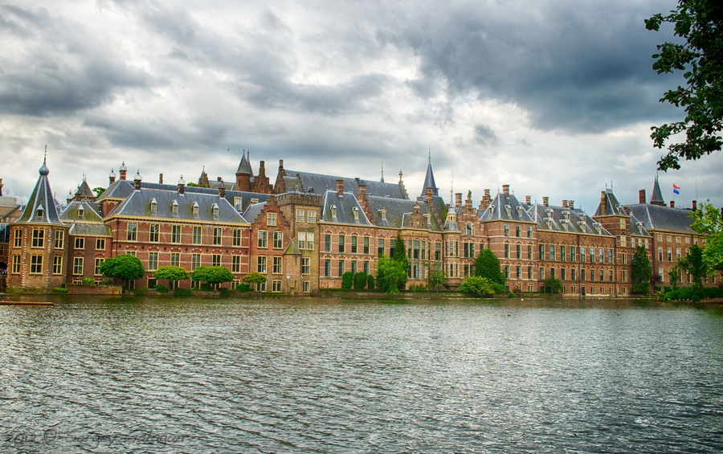
Гаага
Гаага - резиденція уряду, парламенту і королівського двору, третє за величиною й одне із найстаріших міст країни. Це місто чиновників та дипломатів. Тут розміщений Палац світу, в якому працює Міжнародний суд ООН. Навколо стародавнього замку Бінненхоф (1248), у якому зараз засідає парламент країни - Генеральні штати, розкинувся історичний центр міста. Однією із визначних пам'яток міста є парк Мадуродам, своєрідний музей під відкритим небом, у якому в масштабі 1:25 зображено практично всю країну і всі її пам'ятки, причому всі ці мистецько виконані макети діючі. Також цікавий ультрасучасний квартал Резиденція, над створенням якого працювали кращі архітектори світу. Безліч туристів приваблює побудована на кошти Наполеона Бонапарта Валлонська церква, будинок-музей Спінози, унікальний музей цукерок і карамелі Гаагше Хофье, міжнародний музей преси, поштовий музей і музей костюма, а також Акваріум і Морський центр, в якому по дні океану прокладено підводний тунель.

Slide 10
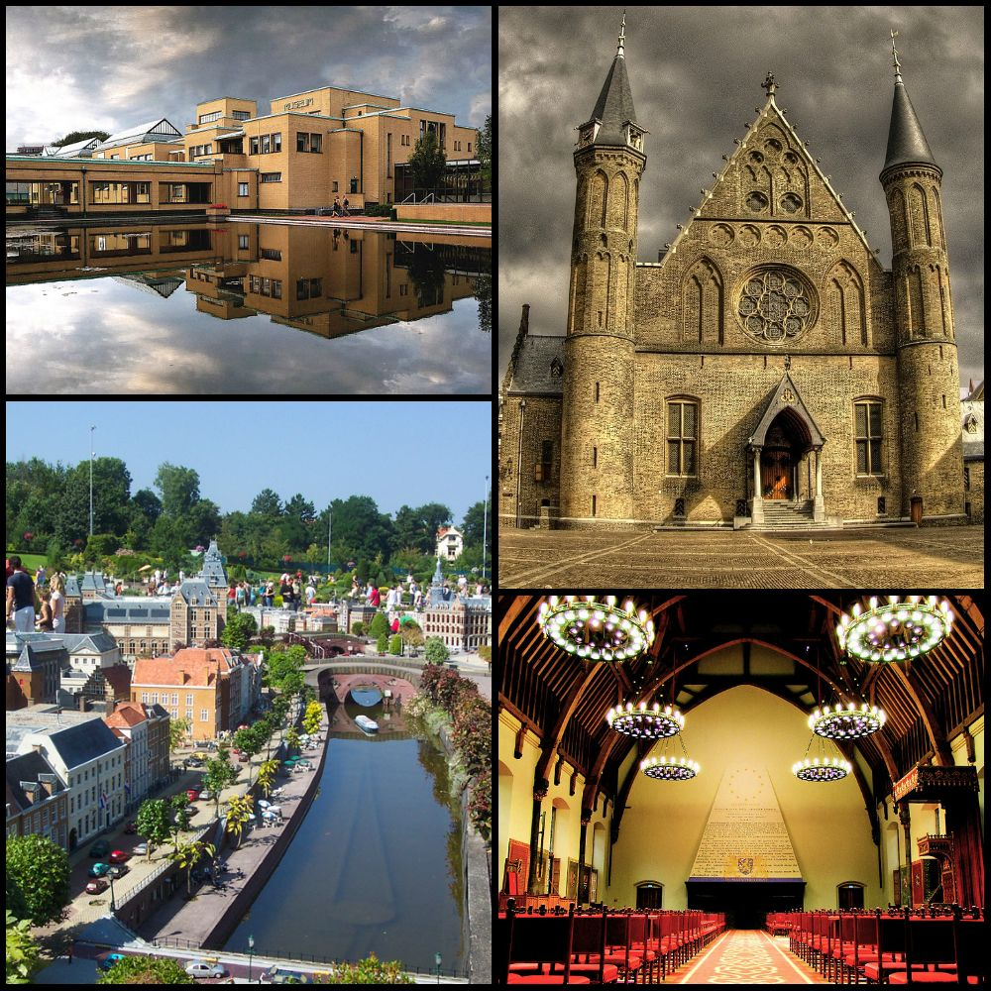

Slide 11
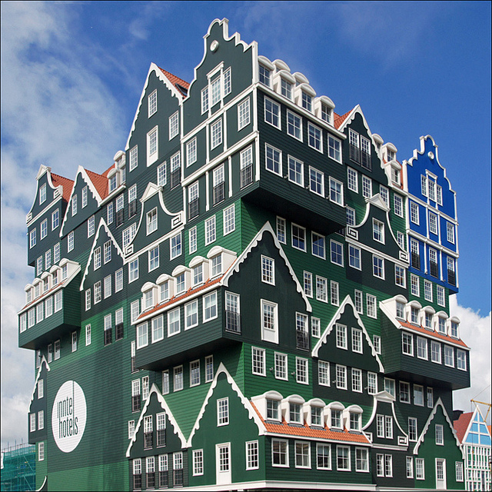
Зандам
Зандам - ​​стара добра Голландія під відкритим небом. Тут тобі і виставка голландських млинів, дерев'яних черевиків, зелених дерев'яних будинків
У Зандамі, що розміщений за 20 км від Амстердама, варто відвідати будиночок Петра I і архітектурний музей під відкритим небом "Зандам у XVII ст.", де розташовані акуратні зелені будиночки, старовинний млин, олійниця, лісопилка. Ці споруди зберігають пам'ять про сучасників Петра, проте всі вони все ще працюють.
Хоча Зандам чудово зберігає дух старовини, але він залишається тим містом, яке крокує у ногу з часом: тут зародилася рейв-культура, тут відкрився перший в Нідерландах McDonalds. Цікавою пам'яткою міста став «старовинний» хмарочос Inntel hotel: 12-поверхова будівля, яка складається з безлічі дерев'яних будиночків зеленого кольору, найхарактерніших будівель цього регіону. Він дуже вдало вписується в навколишній квартал одноповерхових зелених житлових будинків.

Slide 12
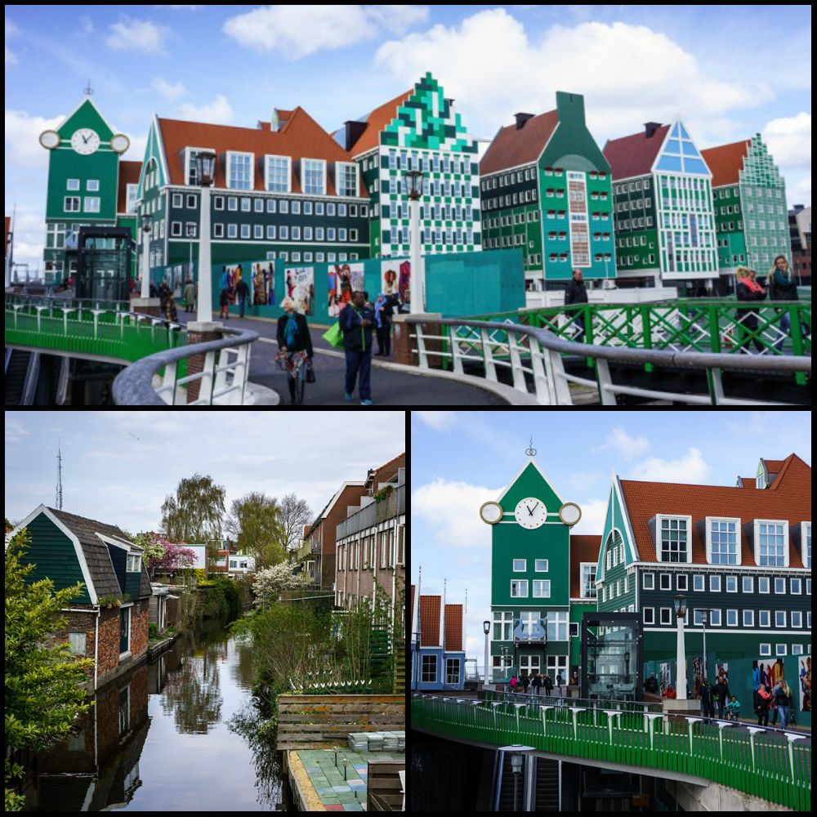

Slide 13
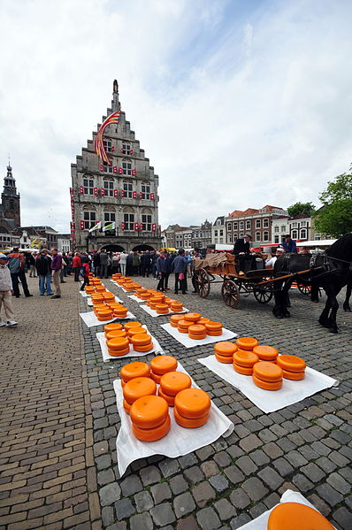
Алкмар
Північніше Зандама розміщений знаменитий Алкмар ("оточений водою") - єдине місто у світі, де до наших днів збереглися середньовічні сирні ярмарки і навіть гільдія "носіїв сирів". Цікаві вузькі середньовічні вулички, численні міські канали, собор св. Лаврентія і готична Ратуша. Тут працюють: музей сиру, музейний комплекс Цаанс Шанс, Національний музей пива в будинку старої броварні. Голландія по праву вважається країною сиру.
Алкмар відомий традиційним сирним виробництвом, передусім сортів Гауда та Едам, і щорічними ярмарками сирів. Щоп'ятниці з середини квітня до середини вересня тисячі туристів юрмляться на площі перед будівлею Палати мір і ваг, щоб уздріти на власні очі знаменитий сирний ринок. Цікавою є організація цього «сирного дійства».

Slide 14
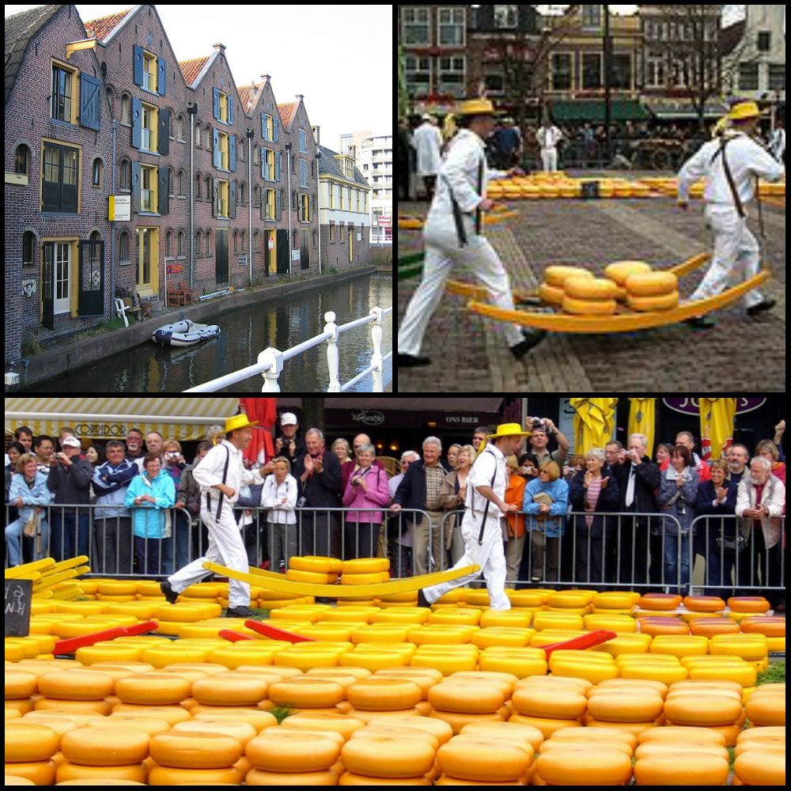

Slide 15
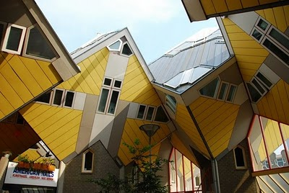
Роттердам
Роттердам, найбільший порт Європи та друге за величиною місто країни, лежить на одному з північних рукавів великої дельти Рейна - р. Лек. Старе місто було практично повністю зруйноване під час Другої Світової війни, тому старих пам'яток майже не збереглося, але зате відновлений сучасний Роттердам вражає гостей сміливими архітектурними рішеннями та діловою активністю.
Найбільш збереженою частиною міста є район Делфтського порту – Делфтсхавен, район насичений вузенькими вулицями, каналами, старовинними будівлями і вітряками. Тут розташований і перший "хмарочос" в Європі - Хет Вітте Хейс (45 м., 1898 р.). Територія старого порту щільно оточена новими забудовами. У центрі міста, біля Морського музею принца Хендріка, висітітся бронзовий пам'ятник "Крик" ( "Спустошений місто"), неподалік розташовані Історичний музей в палаці XVII ст., Будівля Кунстхал (виставки художніх робіт XIX - XX ст .) та будівлю у вигляді башти з маяком - знаменитий музей Боймана ван Бенінг з кращою в Голландії колекцією фламандських майстрів XV - XVI ст. Над містом височить громада телевежі Еуромаст (1960 р., 185 м.), на вершині якої розташований оглядовий майданчик, з якого відкривається велична панорама міста і величезного порту. У кварталі Кралінген розташований прекрасний Ботанічний сад, а вийшовши в район ділового центру, можна помилуватися сучасними висотними будівлями банків і офісів, багато з яких лише на декілька метрів нижче, ніж Еуромаст.

Slide 16
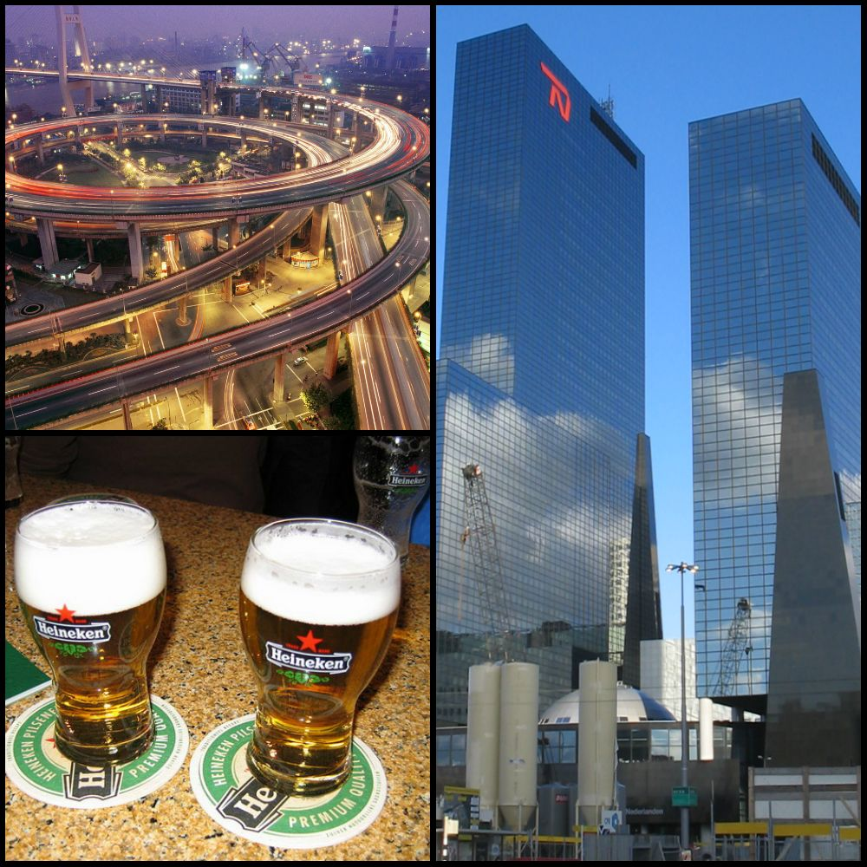

Slide 17
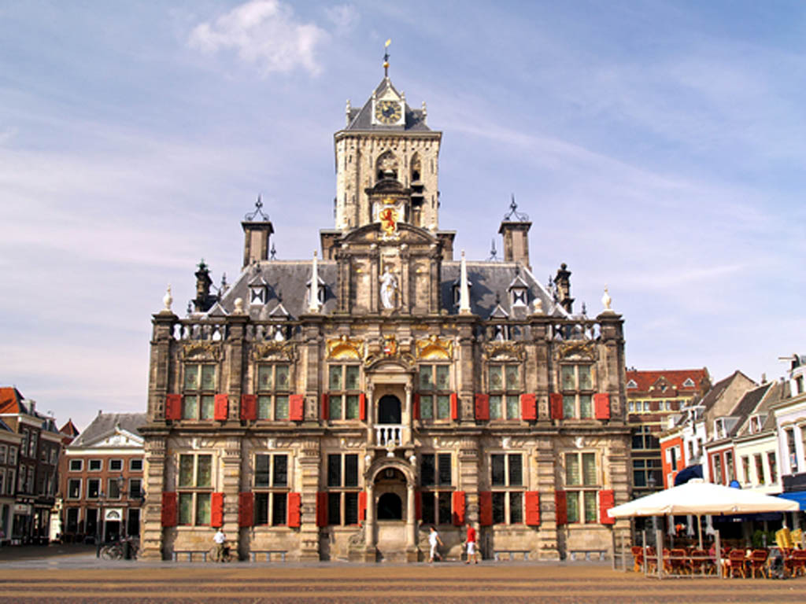
Делфт
Старовинне місто Делфт (1246 р.) - батьківщина знаменитої біло-блакитної порцеляни, що славиться у всьому світі. Також поряд із фабрикою тут можна помилуватися ренесансною Ратушею, монастирем Св. Агати , церквою з "падаючої дзвіницею" , а також Національним музеєм Ламберта ван Мертен. Кажуть, що Ринкова площа Делфта, з 109-метрової дзвіницею Ньве-Керк - найкрасивіша у країні.
Делфтський технічний університет є найбільшим і найвідомішим технічним університетом в Нідерландах. Він був заснований як академія цивільної інженерії в 1842 році королем Вільямом ІІ. Сьогодні там навчається близько 16 000 студентів і працює понад 2000 науковців

Slide 18
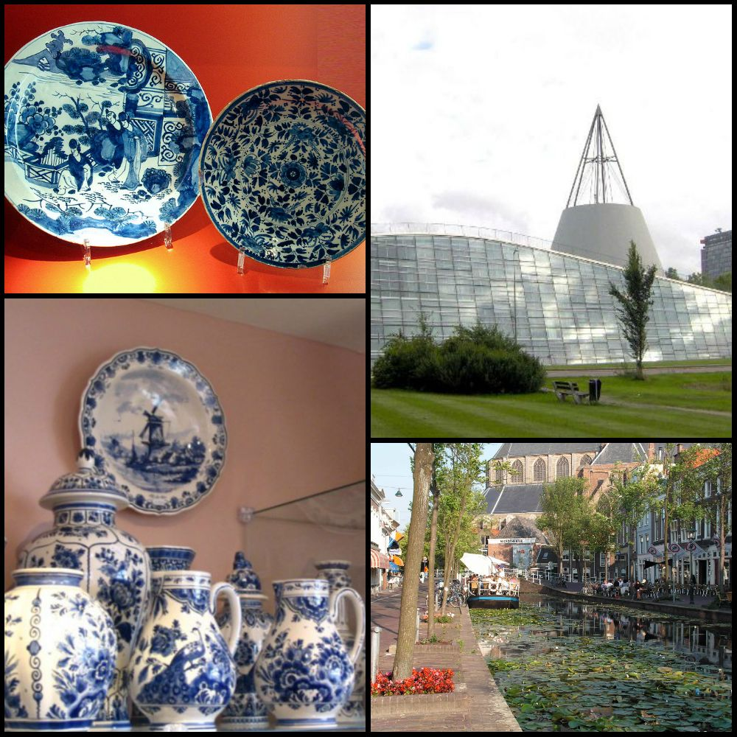

Slide 19
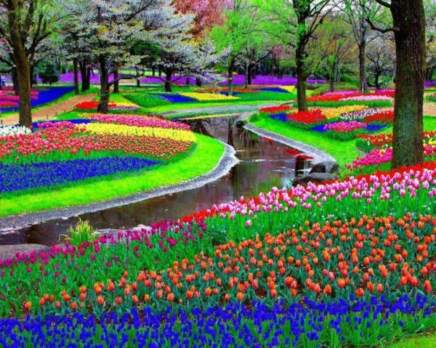
Кейкенхоф
Правду кажуть,що Нідерланди – країна квітів,а особливо тюльпанів.
Сади Кейкенхоф знаходяться в маленькому голландському містечку Лісcе, розташованому між Амстердамом і Гаагою. Це найчудовіший і найбільший у світі квітковий парк. На його території розмістилася виставка, що поєднує елементи традиційного і сучасного ландшафтного садівництва, де представлено безліч приголомшуюче красивооформлених квітів різноманітних забарвлень.
Квітів у саду близько 8 мільйонів – тюльпанів, білих і жовтих нарцисів, дзвіночків, гіацинтів, крокусів, лілій, амарилісів та всюди вони рясніють своїми яскравими фарбами.
Сади Кейкенхоф - це незабутнє фантастичне враження для людей різного віку і чудове видовище для фотографів, а також щорічний веснянийподарунок, який Нідерланди підносять усьому світу.

Slide 20
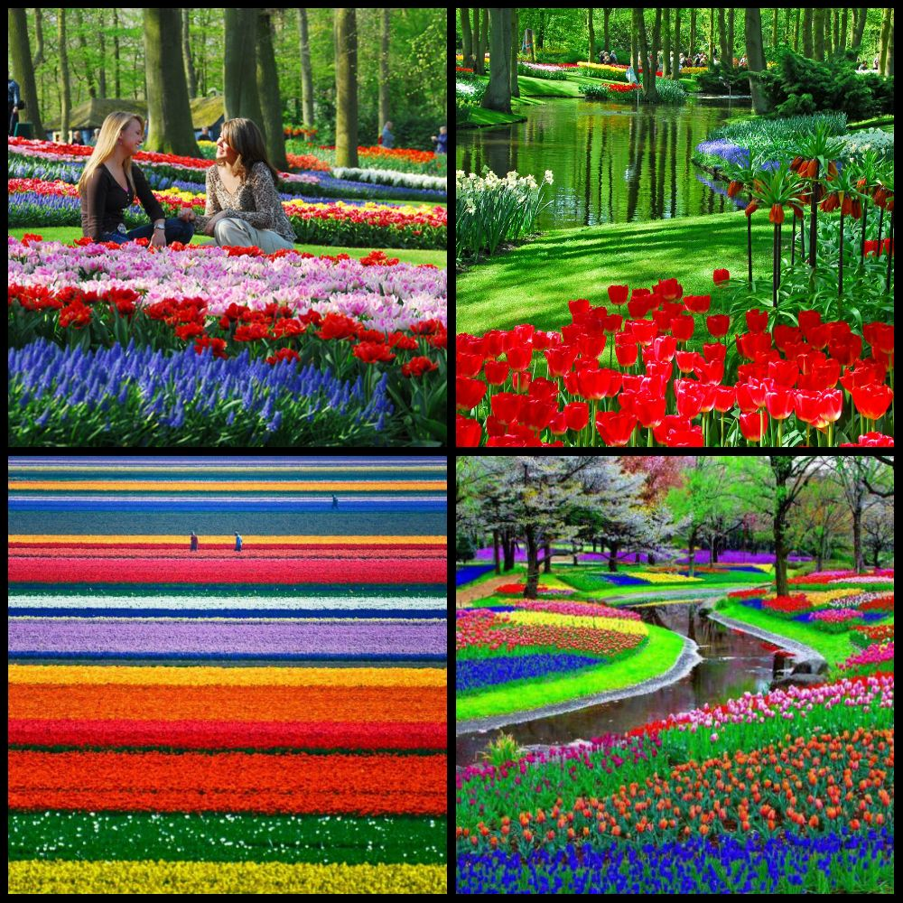

Slide 21
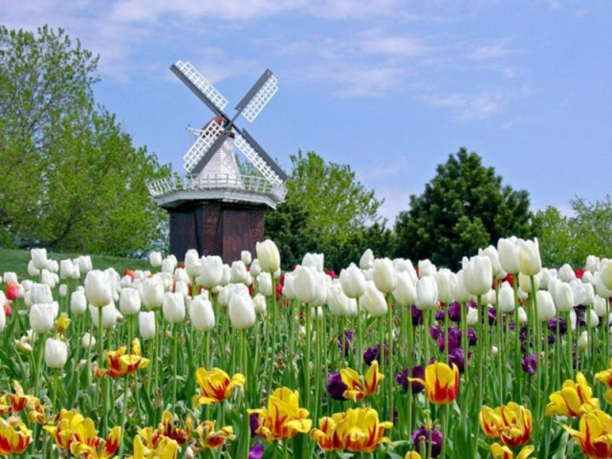
Хоге-Велюве
Національний парк Хоге-Велюве – один з найстаріших і найбільших національний парк Нідерландів, що займає територію розміром 5500 гектарів. Ландшафт парку являє собою поєднання лісистої місцевості, порослих вересом степів, озер і сипучих пісків. Разом з музеєм Креллер-Меллер і скульптурним садом, національний парк утворює унікальну комбінацію природи, мистецтва і архітектури. У парку Хоге-Велюве відвідувачі можуть годинами бродити втиші і спокої або скористатися безкоштовним велосипедом, щоб було зручніше і швидше охопити всі його унікальні місця.

Slide 22
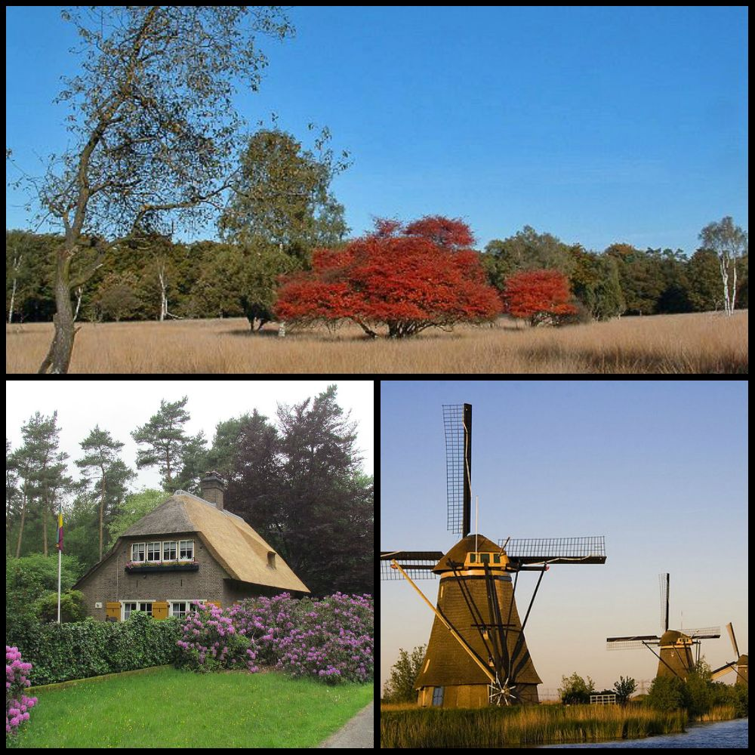

Slide 23
60 фактів про Нідерланди:
1. Голландці славляться відмінним здоров'ям. Практично усі одягаються дуже легко навіть взимку, в - 3 градуси шапок не носить ніхто, навіть маленькі діти.
2. Велика частина Голландії знаходиться нижче рівня моря. Найнижча точка складає 6.7 метрів нижче рівня моря.
3. Велосипед - найпопулярніший засіб пересування в країні, їх тут близько 16 мільйонів. Він є у кожного жителя країни. У Амстердамі кількість велосипедів перевищує кількість жителів міста.
4. Велосипеди часто крадуть, особливо в Амстердамі. Тому частенько замок для велосипеда коштує удвічі дорожче за сам велосипед.
5. Голландці не їдять гарячих обідів. Вони цілком обходяться парою сендвічів з сиром або арахісовою олією.
6. Майже усі голландці добре володіють англійськими. Фільми по центральних і кабельних каналах, а також в кінотеатрах показують на оригінальній мові з субтитрами. Окрім англійського, багато голландців знають німецький і французький - мови країн-сусідів.
7. Усупереч поширеній думці, голландці зовсім не великі любителі травички, в основному, це забава туристів. Проте голландський уряд намагається боротися із вживанням трави і з 2012 року, в одному з міст, ввели пілотну програму, де травичку в кофешопе може придбати тільки місцевий житель.
8. У Голландії дозволяється вирощувати будинки до 5 кущів конопель для особистого споживання.
9. Квіти в Голландії дуже дешеві і прекрасної якості. Свіжий букет з 50 тюльпанів можна купити всього за 5 євро (близько 200 рублів).
10. Голландія експортує 2/3 світові об'єми живих рослин, кольорів і коренів. Сільськогосподарський сектор Голландії займає 3 місце у світі по прибутку після США і Франції.
11. Проституція в Голландії легалізована, і представники цієї прадавньої професії зобов'язані платити податки нарівні з іншими громадянами.
12. Голландці є найвищою нацією у світі. Середній зріст в Голландії складає 182 сантиметри.
13. Місцеві жителі не закривають штор, і ви завжди можете бачити, що відбувається в їх будинках.
14. Люди в країні живуть за правилами, і ні за яких обставин їх не порушують. Навіть якщо автобус все ще коштує, але двері вже закриті - вам навряд чи вдасться потрапити всередину.
15. Голландці - дуже спортивна нація. Дуже багато хто бігає або займається велоспортом практично круглий рік.

Slide 24
16. У школі і університеті використовується 10-бальна шкала оцінок, замість звичної нам 5-бальною. 10, проте, отримати практично неможливо, тому 9 є еквівалентом нашої п'ятірки.
17. Погода в Голландії дуже дощовита, вітряна і дуже мінлива. Тому розмови про погоду - є однією з улюблених тем для бесід місцевих жителів.
18. Майже усі магазини (окрім деяких продуктових) в Голландії працюють до 6 вечора. Один раз в тиждень, проте, в так званий вечір покупок (koopavond) магазини закриваються в 9 вечора і у вас є шанс купити усе, що треба.
19. Окрім податків додому і землю, голландці щорічно платять податок на підтримку і будівництво систем проти повені.
20. Найвища точка в країні, яку голландці називають "горою", складає всього 323 метри.
21. У Голландії найвища щільність музеїв. На країну з 16 мільйонами жителів доводиться близько 1000 музеїв.
22. Щільність населення Голландії також є найвищою в Європі - 391 людина на квадратний кілометр.
23. Голландці живуть за розкладом. Навіть близькі родичі планують зустрічі заздалегідь - за декілька тижнів, а іноді і місяців. Якщо ви виявилися поблизу і вирішили на півгодинки "заскочити" до голландської подруги, вам це навряд чи вдасться, оскільки швидше за все її день вже був розпланований задовго до цього.
24. Одним з місцевих ласощів є оселедець. Її можна купити прямо на вулиці - в одному із спеціальних кіосків. Місцеві жителі їдять оселедця, щедро посипавши луком і тримаючи за хвостик, або як гамбургер - у білій булочці.
25. Другими голландськими ласощами є картопля фрі з майонезом (Vlaamse fries). Для багатьох голландців - це також може бути повсякденним обідом.
26. Голландія - один з найбільших виробників пива у світі. Тут народилися такі бренди як Heineken, Amstel і Grolsch. Heineken є 3-м за величиною виробником пива у світі. Проте всупереч тому, голландське пиво не дуже відмітно на смак. Краще пиво варять в Німеччині, Чехії і Бельгії.
27. Голландська горілка називається Jenever і за смаком - це щось середнє між кальвадосом, шнапсом і дешевим віскі.
28. Голландці дуже прямолінійні. Вони навряд чи будуть церемонитися і ходити навкруги, і швидше за все, висловлять вам усе як є.
29. Голландці дуже неформальні в спілкуванні. На діловій зустрічі, наприклад, директор запросто може запропонувати зробити усій каві.
30. Якщо ви не вийшли на роботу, позначившись хворим, до вас можуть прислати лікаря для того, щоб перевірити, чи дійсно ви хворі.

Slide 25
31. Замість знайомого нам з дитинства Діда Мороза, голландці щороку зустрічають Синтеркласа (Святого Миколая), що приїжджає з Іспанії на своєму білому коні. Синтерклас досить сильно схожий на нашого Діда Мороза, проте замість Снігуроньки, його супроводжують чорні помічники - Питы. Зустрічаючи свято Синтерклас, діти ставлять свої черевики, поклавши туди морквину для коня Синта, а натомість отримують подарунки.
32. Голландці обожнюють посипати тости свого роду шоколадною стружкою - Хахелслах (Hagelslag). Мається на увазі така стружка, якою діти посипають морозиво, але в Голландії дорослі посипають їй хліб, що заздалегідь намазав вершковим маслом.
33. Коли голландські діти закінчують школу, вони вивішують на вулицю голландський прапор і шкільну сумку.
34. Голландці при зустрічі цілують один одного в щоку 3 рази.
35. 40% населення країни є атеїстами. На півночі Голландії живе більше протестантів, а на півдні більше католиків.
36. У ті зими, коли річки в країні замерзають, влаштовується коханий голландцями Элфстейдентохт (Elfstedentocht) - знаменитий ковзанярський марафон по 11 містам нідерландської провінції Фрисландия протяжністю 200 кілометрів.
37. Голландці - одна з самих подорожуючих націй у світі. У віці 20-40 років, вони часто працюють/живуть по декілька років в інших країнах. У більшості випадків вони повертаються назад в Голландію.
38. Головною причиною еміграції голландців з країни є погана погода. В силу морського клімату в країні часто йде дощ і дме холодний вітер.
39. Багато голландців не перебувають в офіційному шлюбі, навіть якщо виховують спільних дітей.
40. Багатьох домашніх тварин забезпечують спеціальним мікрочіпом, який істотно полегшує пошуки у разі, якщо тварина загубилася.
41. Кольором Голландії є помаранчевий, пов'язано це з тим, що ім'я королівської сім'ї дослівно звучить як "Будинок помаранчевих".
42. 30 квітня - день Королеви - вважається головним святом Нідерландів. Місцеві жителі вдягаються в усе помаранчеве і влаштовують вуличні гуляння. Цього дня складається враження, що усі жителі країни вийшли на вулиці, де одна половина населення продає всяку всячину помаранчевого кольору, а інша її купує. Вулиці нідерландських міст прикрашені помаранчевими ліхтарями. Всюди видно помаранчеві гірлянди куль, стрічки, прапори, і навіть обличчя людей розфарбовані в помаранчевий колір.
43. Голландія - ця неофіційна назва Нідерландів, яка не дуже подобається местым жителям. Голландією називається регіон на заході країни.
44. Щоб потрапити на прийом до лікаря, наприклад кардіологові, вам спочатку треба отримати напрям від лікаря загальної практики. Просто так, без напряму, вас не прийме жоден лікар.
45. Медицина в Голландії платна і оплачується страховкою. Мати страховку повинен кожен, вартість її складає від близько 100 євро в місяць.

Slide 26
46. Фейєрверки в Голландії дозволені тільки в новорічну ніч: з 10 ранку 31 грудня до 2 годин ночі 1 січня.
47. У Голландії не прийнято, щоб чоловік проявляв ініціативу після відношення до жінки. Частково це пов'язано з тим, що жінки хочуть бути незалежними, і розцінюють чоловічу ініціативу як замах на їх самодостатність.
48. У зв'язку з тим, що велику частину року в країні йде дощ, голландці навчилися насолоджуватися навіть короткими проявами гарної погоди. Як тільки виглядає промінь сонця, місцеві жителі висипають на вулиці, п'ють пиво на відкритих трасах, навіть якщо на вулиці всього +5.
49. Особливу категорію населення складають суринамцы, індонезійці, турки і марокканці. Їх перебування в країні можна охарактеризувати, як співіснування з місцевим населенням. Вони створили свою замкнуту субкультуру, читають газети і дивляться фільми на своїй мові. Офіційна кількість іммігрантів в Голландії - більше 1 млн. чоловік.
50. На кожних 2000 жителів Голландії доводиться один книжковий магазин.
51. У Голландії алкоголь можна вживати з 16 років.
52. У Голландії 1180 млинів.
53. Парк тюльпанів Keukenhoff - це 32 гектари землі, засаджені кольорами, є самим фотографованим місцем у світі.
54. Громадські туалети є платними (від 20 до 50 євро центів), навіть в деяких нічних клубах, вхід в які теж платний.
55. У Голландії не прийнято дарувати дорогі подарунки. Навіть на весілля, як правило, обмежуються бюджетом не більше 50 євро.
56. 30% голландських дітей народжуються удома. При цьому не дивуйтеся, якщо через декілька годин після народження до вас зайдуть сусіди впоратися про стан мами і подивитися на малюка.
57. Голландські дівчата не приділяють великої уваги своєї зовнішності. Багато хто не фарбується, не укладає волосся і не носить каблуків. Носять те, в чому зручно. Вранці вони виходять на вулицю з мокрим волоссям, не встигнувши їх досушити.
58. Проте, на відміну від британців, американців і інших представників англо-саксонских країн, голландці мають почуття смаку і виглядають дуже охайно.
59. Голландські чоловіки приділяють своєму волоссю значно більше уваги. Більшість голландців носять напівдовге біляве волосся і у кожного з них є засіб для укладки волосся.
60. Якщо вас зупинить поліцейський за порушення на дорозі, і ви спробуєте запропонувати йому хабар, швидше за все, він поверне вам гроші, будучи щиро переконаний в тому, що до нього вони потрапили абсолютно випадково.

Slide 27
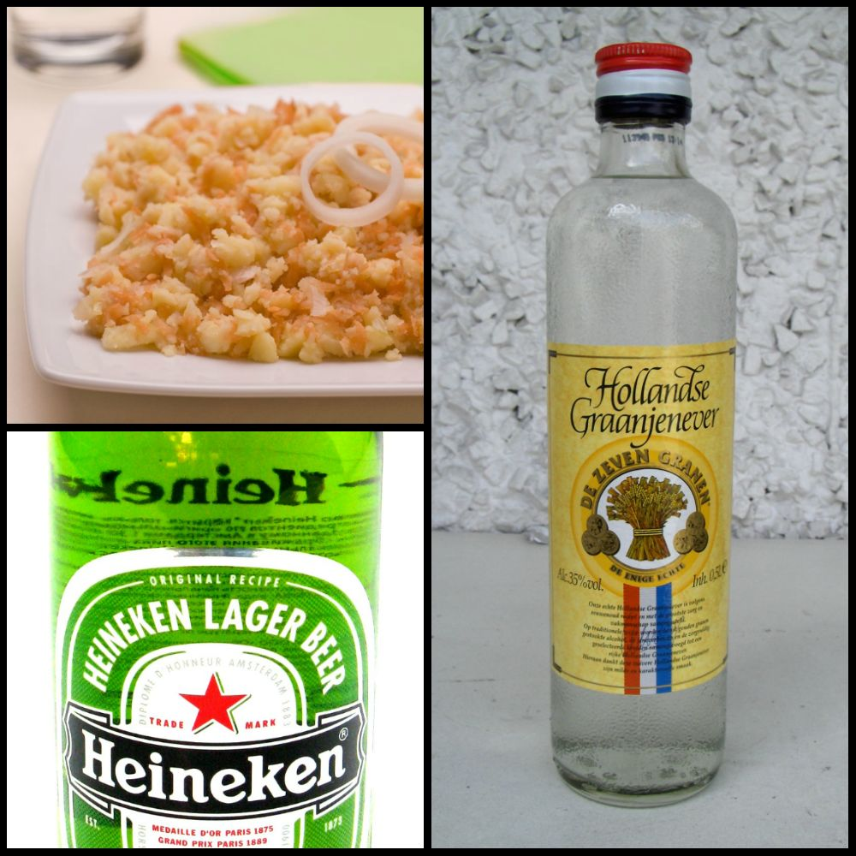
Нідерландська кухня
Традиційна нідерландська кухня рясніє рибними стравами, включаючи свіжий оселедець, оброблений і очищений особливим способом. У Нідерландах популярні супи, без них рідко обходиться яка-небудь вечеря у будні або обід у вихідні. В якості основної страви фігурують різноманітні рагу (гюцпот) : комбінації тушкованих овочів і м'яса із багатьма прянощами.
Національний напій нідерландців — ялівцева горілка (Єневер) ,яку прийнято пити стоячи у невеликих закладах із сільським інтер'єром.
Мешканці Нідерландів їдять п'ять разів на день: рано вранці — сніданок, об 11:00 обов'язкова перерва для кави, після полудня — обід, об 15:00—16:00 обов'язкова перерву для чаю і близько 18:00 — вечеря.
Відомий бренд голландського пива — Хайнекен.

Slide 28
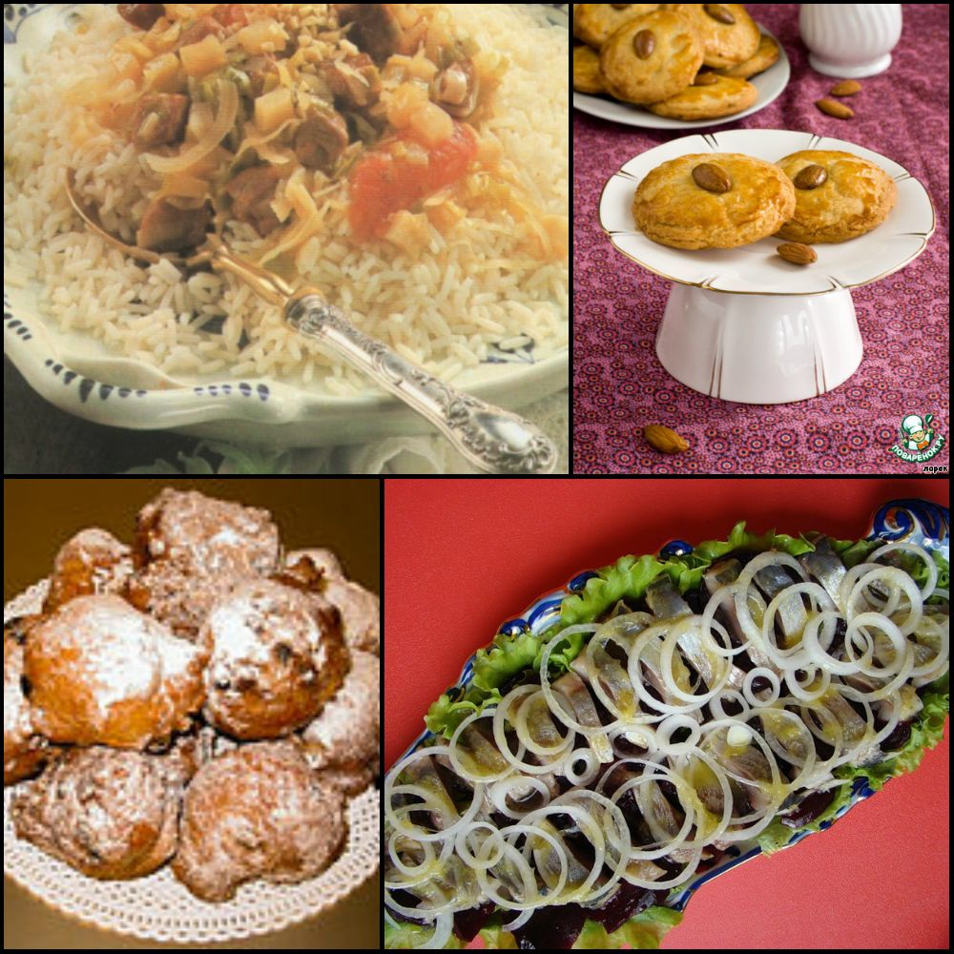
До улюблених ласощів, пропонованим голландською кухнею, належать страви з риби, зокрема, смажений оселедець пангаринг або підсмажений з патокою вугор — гебакен палинг. Своїм смаком вони зобов'язані не тільки своєрідній рецептурі, але насамперед тому, що кухарі готують ці страви з найсвіжішої риби. Не багато знайдеться у світі ринків, де продають такий чудовий молодий оселедець (матьєс), як на голландському — його їдять з цибулею просто біля вуличної ятки. Або знамениті устриці, які завдяки вмілій обробці перетворюються в чудові ласощі.
У голландській кухні відчувається й малайський вплив, як, наприклад, у страві з рису з екзотичним м'ясним соусом сюб гюм. Голландці люблять солодке. Уже в передполудневий час вони запивають які-небудь борошняні кондитерські вироби чашкою солодкої кави з вершками або солодким вином. Голландські кекси й печиво популярні й в інших країнах.
Деякі десертні страви мають народно-селянський характер, наприклад, подаваний у теплому або холодному виді рисовий торт рейстарт — основа із дріжджового тіста, обкладена рисовою кашею й запечена з абрикосами.

Slide 29
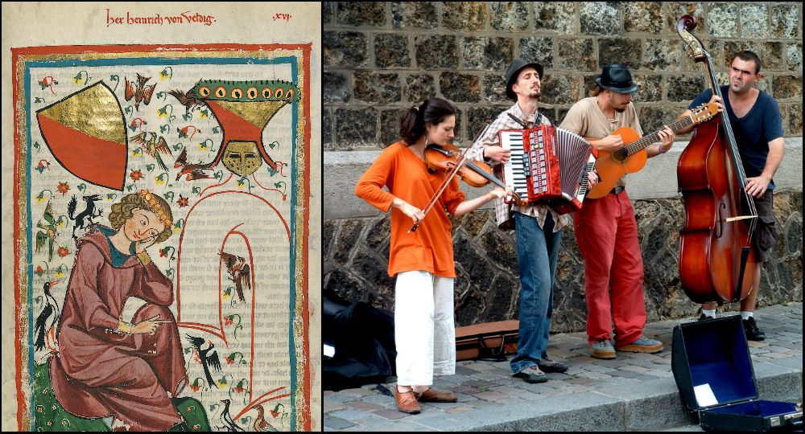
Нідерландська музика і література
В музичній культурі Нідерландів велике історичне значення має нідерландська школа- найбільша композиторська школа епохи Відродження, в якій викристалізувались поліфонічні жанри церковної і світської європейської музики. З XVIII століття нідерландська музика знаходиться переважно під впливом іноземних музичних культур. В сучасних Нідерландах діє Нідерландська опера,оркестри , консерваторії у Гаазі, Амстердамі, Роттердамі.
«Золоте століття» Нідерландів також привело до розквіту літератури, і основними письменниками були Гофт. Йост ван ден Вондел і Пітер Корнеліс У XIX столітті Едуард Даувес Деккернаписав про погане поводження з аборигенами в нідерландських колоніях. Важливими письменниками XX століття були Гаррі Мюліш, Ян Гендрік Волкерс, Сімон Вестдейк, Герард Реве,Віллем Фредерік Германс і Кес Нотебом. Анна Франк написала знаменитий «Щоденник Анни Франк», який був виданий після її смерті у фашистському концтаборі і перекладений з нідерландської на всі основні мови світу.

Slide 30
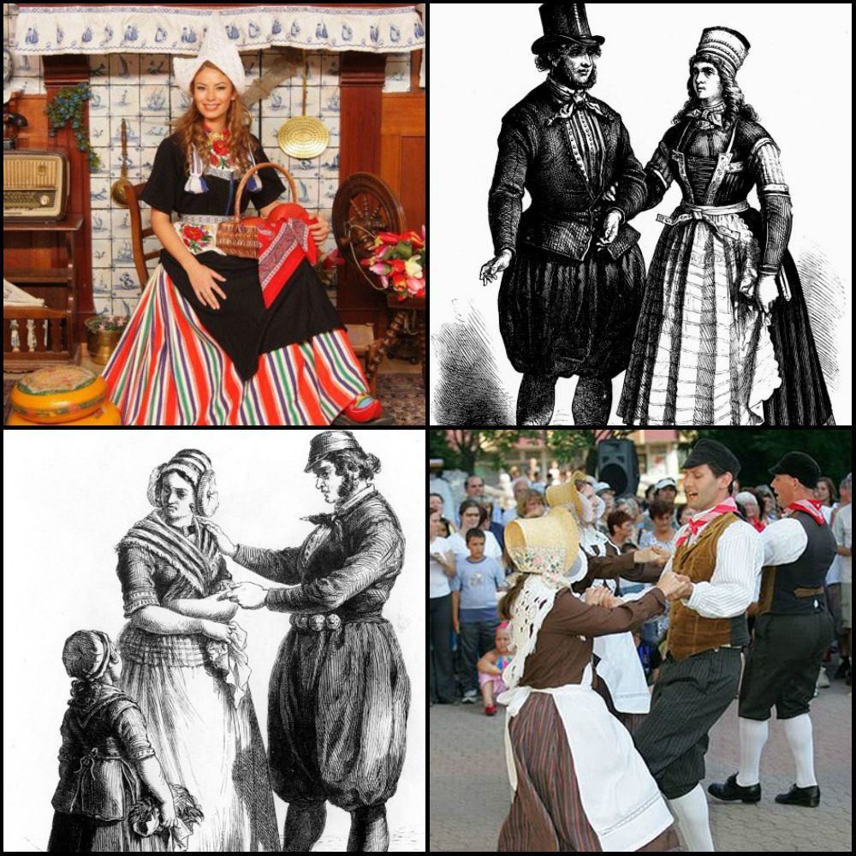
Національний одяг нідерландців
Національний костюм в Нідерландах перестав носитися порівняно недавно . На початку 20 століття його ще носили в селах, на півночі країни національний костюм досі в шані . Голландці носять національні костюми на острові Маркен , в рибальських селах Волендам , Урка , Схевенинген і багатьох інших . Ці села притягують туристів і славляться як етнографічні заповідники.
Чоловічий костюм складається з чорних мішкуватих штанів по коліно(нокербокерів), яскравих кольорових сорочок, поверх яких зазвичай надівають коротенькі чорні куртки з гудзиками в два ряди .
Головні убори : Рибалки здавна вважали за краще носити фетрові і хутряні шапки, прикрашаючи їх стрічками , кількість яких вказувала на сімейний стан.

Slide 31
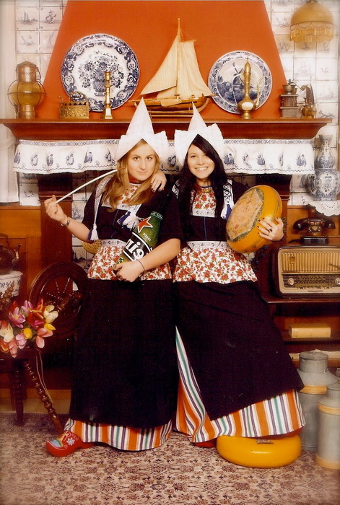
Робочий одяг голландок був темних(сірих, коричневих) тонів і сильно відрізнялася від їх святкових вбрань Жіночий костюм, на відміну від чоловічого, значно розрізняється по селах . Кожна провінція мала характерні риси в крої і деталях одягу . Найбільш древньою вважається сукня маркенских жінок . Характерна риса його — яскравість і строкатість . Спідниці і фартухи голландки шили з однотонних і смугастих тканин . Характерною рисою голландських фартухів була широка облямівка з тканини іншого кольору , яку пришивали не до подолу, а до пояса . Особливості одягу мешканок острова Маркен На білу полотняну сорочку з довгими рукавами, обшиту мереживами або прикрашену вишивкою, маркенські жінки і дівчата надівають смугасту кофту з бавовняної матерії . Темна спідниця у талії зібрана в густі складки . Поверх неї зв'язується світлий картатий або смугастий фартух . Дуже своєрідний і складений головний убір маркенских жінок . Він складається з 12 частин, скріплених шпильками, і за формою нагадує єпископську митру . Вовняні або паперові панчохи і білі дерев'яні черевики доповнюють жіночий наряд острова Маркен . Головні убори голландок здавна надзвичайно прикрашали жіночий костюм, іноді вони зберігали риси середньовічних парусоподібних чіпців . Старовинна традиція, що зобов'язує повністю приховувати від очей сторонніх волосся не лише жінок, але і дівчат, привела до появи чіпців дуже складних форм і конструкцій . Хитромудрої форми мереживні ковпачки з «крильцями» витончено обрамляли щоки мешканок Волендама , в профіль повністю приховуючи їх осіб . Їх улюбленою прикрасою було намисто з декількох ниток коралових намист , сполучених спереду золотою застібкою .

Slide 32
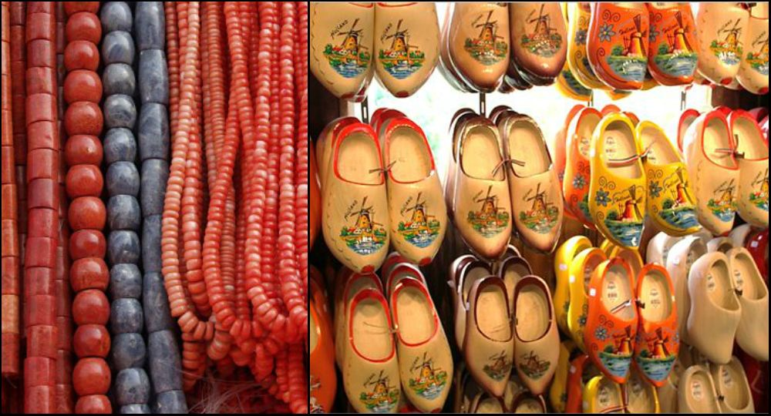
Взуття. • Здавна голландські селяни носили дерев'яні черевики кломпи - найзручніше взуття для пересування по піщаному узбережжю . • Чоловіки і жінки носили їх у будні і у свята . За традицією женихи дарували нареченим кломпи , зроблені своїми руками . Ці забавні, неначе казкові черевички стали одним з сувенірів сучасної Голландії . • Місцеві умільці довели ремесло їх виготовлення до досконалості : кломпи фарбують, прикрашають різьбленими візерунками і написами, а в деяких провінціях покривають чорним лаком
З усіх каменів голландки віддавали перевагу тому, що приносить, на їх думку, удачу корал . Їх улюбленою прикрасою було намисто з декількох ниток коралових намист , сполучених спереду золотою застібкою .

Slide 33
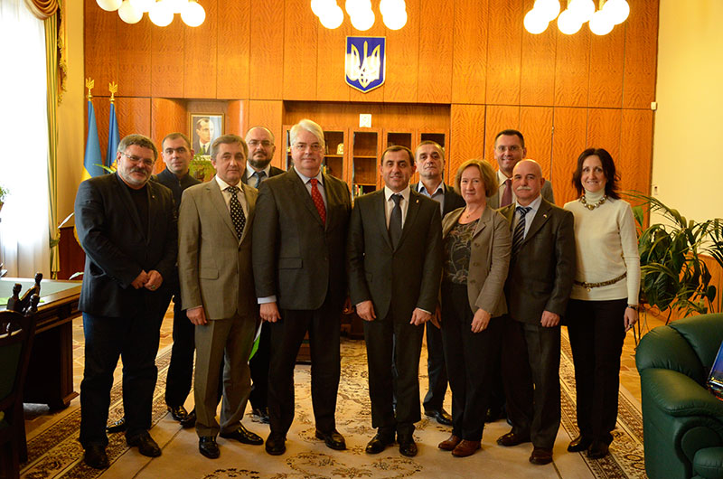
25 березня 1957 Нідерланди стали одним із засновників Європейського союзу і надалі багато зробили для європейської інтеграції. Однак на референдумі з Європейської Конституції у червні 2005 року більше половини нідерландців проголосували проти її прийняття. Таким чином Нідерланди стали другою країною, яка відхилила проект єдиної конституції ЄС (після Франції).

Slide 34
